Slide 1
2025.12.05项目汇报
汇报人：刘灵芝
2025.12.05

Slide 2
01
引言：从“粘度难题”到VFT方程
02
物理VFT方程核心解析
03
VFT方程→胶粘剂固化：物理本质关联
04
应用案例：HTPB基胶粘剂固化工艺优化

Slide 3
01
引言：从“粘度难题”到VFT方程

Slide 4
引言：从“粘度难题”到VFT方程
传统模型局限
粘度突变问题
VFT方程优势
传统Arrhenius模型仅适用于高温活化区，当温度逼近玻璃化转变温区时预测失效，无法指导低温快速固化工艺，无法满足工业界对精准控制的需求。
非晶态高分子胶粘剂在固化前的粘度随温度下降呈指数级剧增，导致涂胶浸润不均、填料沉降与界面缺陷，严重影响火箭发动机衬层等高端粘接场景。
Vogel-Fulcher-Tammann方程基于自由体积理论，首次用统一表达式覆盖从粘流态到玻璃态的完整温区，为精准控制固化起点提供物理依据，从而替代经验试错法。

Slide 5
02
物理VFT方程核心解析

Slide 6
物理VFT方程核心解析
Vogel-Fulcher 方程（简称 VFT 方程）是描述非晶态物质（如高分子、玻璃、液体）粘度 - 温度关系的核心物理模型，其本质是基于 “自由体积理论” 解释分子运动随温度的演变规律，而非单纯的经验拟合方程。它在火箭衬层胶粘剂、推进剂固化、高分子粘接等领域的应用，本质是利用其物理内涵描述非晶态体系的 “分子流动性 - 温度” 关联，为工艺优化提供物理依据。
01
自由体积理论核心
VFT方程假设分子运动依赖未被占据的自由体积，温度降低时自由体积收缩，分子链段移动受阻，宏观表现为粘度陡升，为理解非晶高分子固化过程提供微观视角。
02
临界条件预测
当温度趋近Vogel特征温度T0，自由体积理论预测其值趋近于零，体系进入假固态，为固化终点提供明确的理论判定标准。

Slide 7


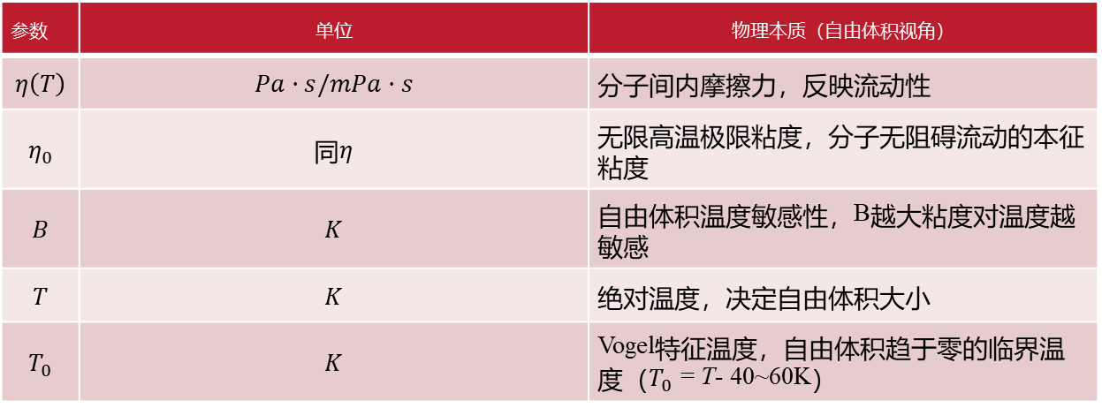
物理VFT方程核心解析
1. 指数形式（描述粘度 - 温度关系）
2. 对数形式（实验数据拟合常用）
参数 | 单位 | 物理本质（自由体积视角）
$$η\left(T\right)$$ | $$Pa·s/mPa·s$$ | 分子间内摩擦力，反映流动性
$$η_{0}$$ | 同$η$ | 无限高温极限粘度，分子无阻碍流动的本征粘度
$$B$$ | $$K$$ | 自由体积温度敏感性，B越大粘度对温度越敏感
$$T$$ | $$K$$ | 绝对温度，决定自由体积大小
$$T_{0}$$ | $$K$$ | Vogel特征温度，自由体积趋于零的临界温度（$T_{0}$ = T- 40~60K）

Slide 8


物理VFT方程核心解析
1
参数η₀
η₀代表无限高温下的本征粘度，反映分子无阻碍流动极限，是分子在无热阻时的流动状态的量化描述。
2
参数B
B为自由体积温度敏感度，数值越大则粘度随温度变化越剧烈，直接关联材料对温度的响应灵敏度。
参数T₀
3
T₀是理论上的“零流动”温度，通常比玻璃化转变温度低40–60 K，是材料从流动态到固态转变的临界温度指标。

Slide 9
03
VFT方程→胶粘剂固化：物理本质关联

Slide 10
VFT方程→胶粘剂固化：物理本质关联
火箭衬层（如 HTPB 粘合剂）与推进剂（如 NEPE 推进剂）的粘接依赖交联固化：VFT 方程可拟合不同温度下衬层胶粘剂的粘度变化，指导固化参数（温度、保温时间）选择 —— 避免温度过低导致 η 过大（胶粘剂无法浸润推进剂颗粒），或温度过高导致 η 过小（组分分离）。
胶粘剂固化的物理过程：非晶态高分子从“粘流态（涂胶）→高弹态（交联）→玻璃态（固化完成）”，核心控制阶段是粘流态的粘度演变。
VFT方程的桥梁作用：将“微观自由体积变化”与“宏观固化工艺参数”直接关联：
微观自由体积
自由体积充足→流动性好
自由体积收缩→粘度升高
宏观工艺指标
浸润性（推进剂颗粒包裹）
可操作时间（粘度上升速率）
固化温度窗口（粘度适配范围）

Slide 11
04
应用案例：HTPB基胶粘剂固化工艺优化

Slide 12
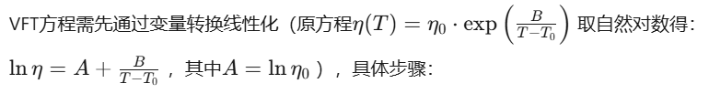
应用案例：HTPB基胶粘剂固化工艺优化
实验基础
研究对象：HTPB-TDI衬层胶粘剂（火箭推进剂常用）；实验方法：采用NDJ-8S型旋转粘度计测试，具体步骤为：① 取50mL胶粘剂样品置于恒温样品杯，超声脱气5min消除气泡；② 设定温度梯度为303K→313K→323K→333K→343K（每级升温10K），升温速率5K/min，每级温度恒温20min确保体系热平衡；③ 根据粘度范围选择合适转子（低粘度用1#转子，高粘度切换至3#转子），转速设定为60r/min，待指针稳定后记录粘度值，每级温度重复测试3次取平均值。

Slide 13
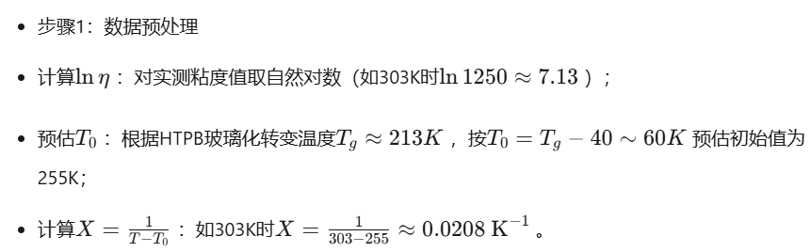
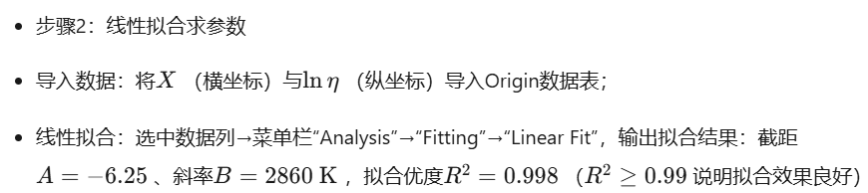
应用案例：HTPB基胶粘剂固化工艺优化

Slide 14
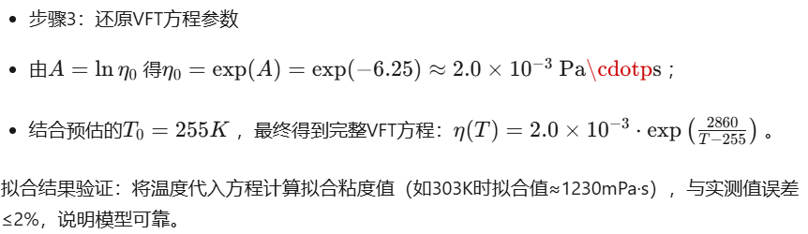
应用案例：HTPB基胶粘剂固化工艺优化
工艺优化结果
确定可操作温度窗口：粘度≤800mPa·s（浸润需求）且≥200mPa·s（防组分分离）→ 313~333K（40~60℃），最优温度323K（50℃）；
预测可操作时间：50℃下，粘度从初始300mPa·s升至500mPa·s的时间约20min→ 指导涂胶后需20min内完成推进剂浇筑；

